Slide 1

Chào mừng các con đến với tiết tập đọc

Slide 2


ÔN BÀI CŨ
Notes:
2

Slide 3
Thầy giáo
Notes:
3

Slide 4
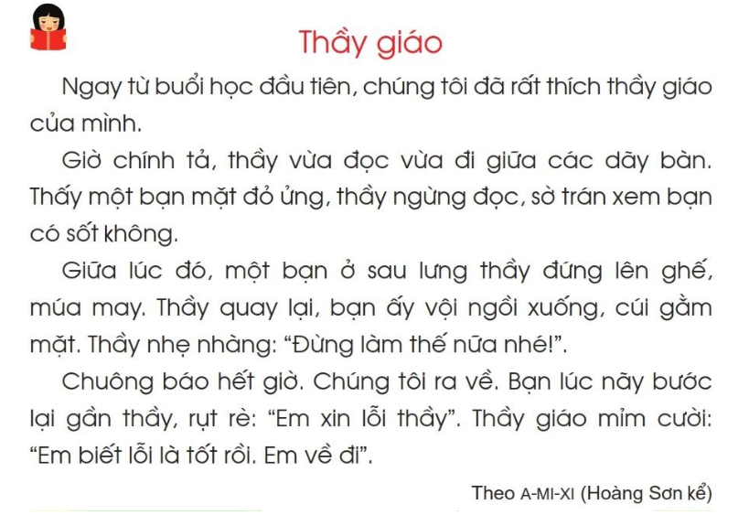

Slide 5
1
2
3

Slide 6
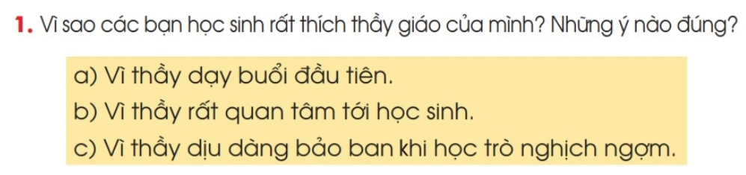

Slide 7
Bạn nhỏ mắc lỗi nói gì khi được thầy tha lỗi?
Em xin lỗi thầy!

Slide 8


HẸN GẶP LẠI

